Slide 1

Palkkatutkimus 2021
-kooste
Julkaistu helmikuussa 2022

Slide 2
Tutkimuksen tausta
Suomen Ekonomien vuosittainen palkkatutkimus antaa poikkileikkauksen jäsenten palkkatasosta ja sijoittumisesta työmarkkinoilla.
Tutkimuksessa kysyttiin lokakuun 2021 ansioita. Palkkatunnusluvuissa ovat mukana kokoaikatyössä olleet (peruspalkka + luontoisedut).
3120 vastaajaa
  50 % asiantuntijoita, 19 % keskijohtoa ja 24 % johtoa
  59 % naisia ja 41 % miehiä
  työkokemusvuosia keskimäärin 15,6 vuotta
  78 % yksityisellä sektorilla

Slide 3
Palkkamediaaneja asematasoittain
Notes:
1. Ylin johto (esim. toimitus- ja varatoimitusjohtaja, executive)
2. Johto (esim. talous-, rahoitus-, henkilöstö-, markkinointi-, tai liiketoimintajohtaja, director, chief)
3. Keskijohto / päällikkö (esim. tiiminvetäjä, päällikkö, esihenkilö, manager, team leader)
4. Senior asiantuntija (esim. projektipäällikkö, johtava konsultti, lead consultant, senior specialist, itsenäinen tehtävä, laaja vastuu / vastaa kokonaisuudesta, ei henkilöstövastuuta / esihenkilöasemaa)
5. Asiantuntija (esim. konsultti, spesialisti, expert, melko laaja ja itsenäinen tehtävä, oma vastuualue)
6. Toimihenkilö (esim. koordinaattori, assistant, junior, avustavat tehtävät, ei yksin vastuussa kokonaisuudesta)

Slide 4
Palkkamediaanit ekonomeja merkittävästi työllistävillä aloilla 2016–2021

Slide 5
Miten oma palkka on kehittynyt lokakuusta 2020 lokakuuhun 2021?
%

Slide 6
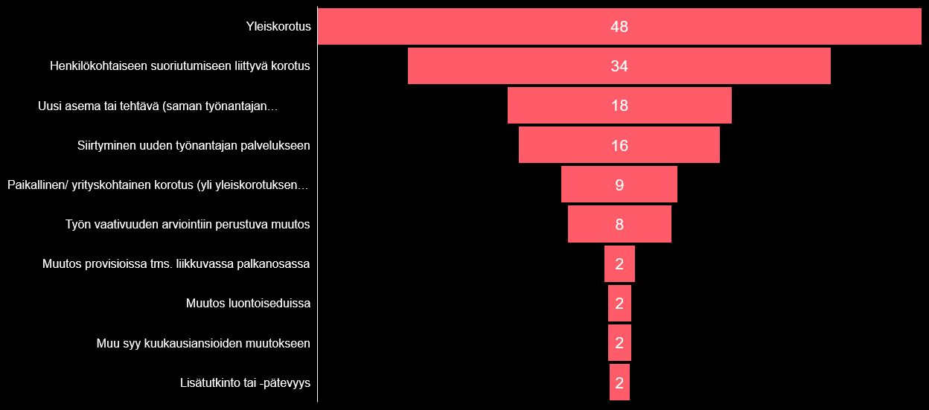
Mikä on vaikuttanut palkan muutokseen (%)?

Slide 7
Onko tulospalkkauksen piirissä?
Jos tulospalkkauksen piirissä, onko saanut tulospalkkion viimeisten
12 kk aikana?

Slide 8
Todellinen viikkotyöaika asematasoittain

Slide 9
Etätyön määrä kyselyhetkellä

Slide 10
Tyytyväisyys etätyön sujumiseen

